Slide 1
Introducción a la contabilidad de costos
Sistemas Contables

Slide 2


Integrantes
Katherine Gabriela Amaya Sanchez
Victoria Gabriela Velasquez
AS19026
VV19020

Slide 3


Integrantes
Danys Emanuel Guevara Arriaza
Cynthia Nohemy Hernandez Zavala
GA19014
HZ19004

Slide 4

Introducción
02
La presente investigación trata sobre la introducción a la contabilidad de costos la cual es un sistema de información empleado para predeterminar, registrar, acumular, controlar, analizar, direccionar, interpretar e informar todo lo relacionado con los costos de producción, distribución, venta, administración y financiamiento.
Se describen las personas que necesitan esta información en pocas palabras los (Usuarios de información financiera) y entre ellos están accionistas, administración, empleados, autoridades gubernamentales, instituciones de crédito, proveedores, clientes, público en general etc.

Slide 5
Objetivos
01
02
03
General
Especifico
Desarrollar de manera clara, ordenada y estructurada todos los aspectos relacionados a la introducción de la contabilidad de Costos.
Especifico
Detallar de manera clara la clasificación de los Costos.
Analizar la introducción de Contabilidad de costos.

Slide 6

Usuarios de Información Financiera
01
02
Usuarios internos
Usuarios externos
Son aquellas personas que laboran en la empresa y que tienen acceso a la información financiera en forma variada; es decir, información según sus necesidades particulares.
Se relacionan con la empresa desde afuera y se les proporciona información histórica; es decir, cuando las cosas ya han sucedido y, en algunos casos, reciben también información financiera proyectada.

Slide 7
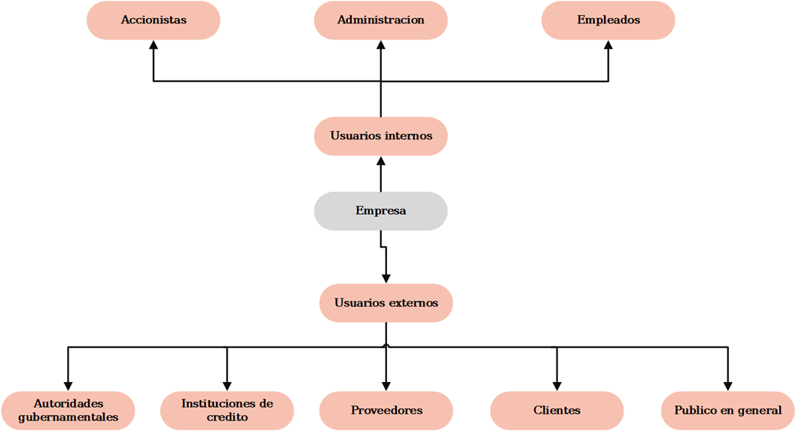
Usuarios de la información financiera

Slide 8
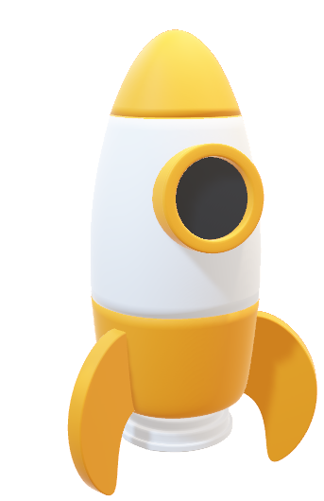
Contabilidad Financiera y Contabilidad Administrativa
01
Contabilidad Financiera
Sistema de información de una empresa orientado hacia la elaboración de informes externos que da importancia a los aspectos históricos y considera las normas de información financiera.
02
Contabilidad Administrativa
Sistema de información de una empresa orientado hacia la elaboración de informes de uso interno que facilitan las funciones de planeación, control y toma de decisiones de la administración.

Slide 9
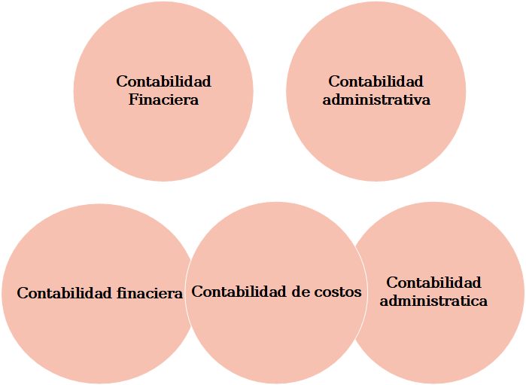
Relación de la contabilidad de costos

Slide 10
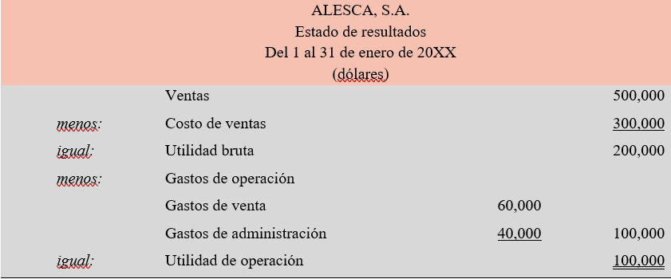
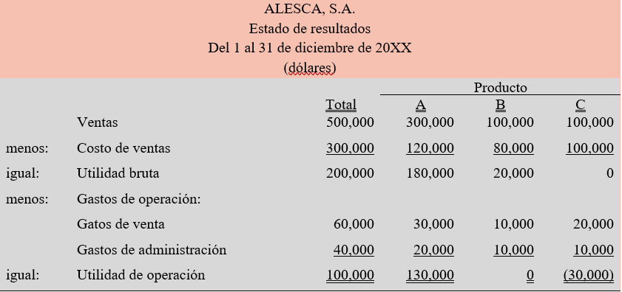

La contabilidad de costos se puede aplicar a cualquier tipo actividad de económica, con la cual se obtienen grandes beneficios ya que proporciona información a la dirección de la empresa para una mejor toma de decisiones.
Muestra la utilidad de operación que obtuvo la empresa Alesca, S. A., de $100,000.
Muestra la utilidad o pérdida de operación de cada uno de los productos

Slide 11

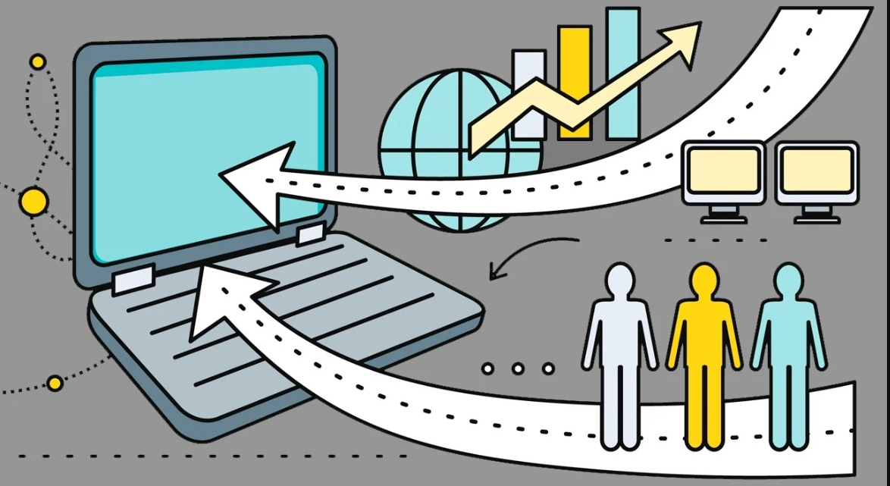

Empresa comercial y empresa transformación
La empresa comercial tiene como principal función económica actuar como intermediario; es decir, compra artículos elaborados para después revenderlos, básicamente en las mismas condiciones. En cambio, la empresa de transformación se dedica a la adquisición de materias primas para transformarlas física y/o químicamente y ofrecer un producto, a los consumidores, diferente del producto que adquirió.

Slide 12
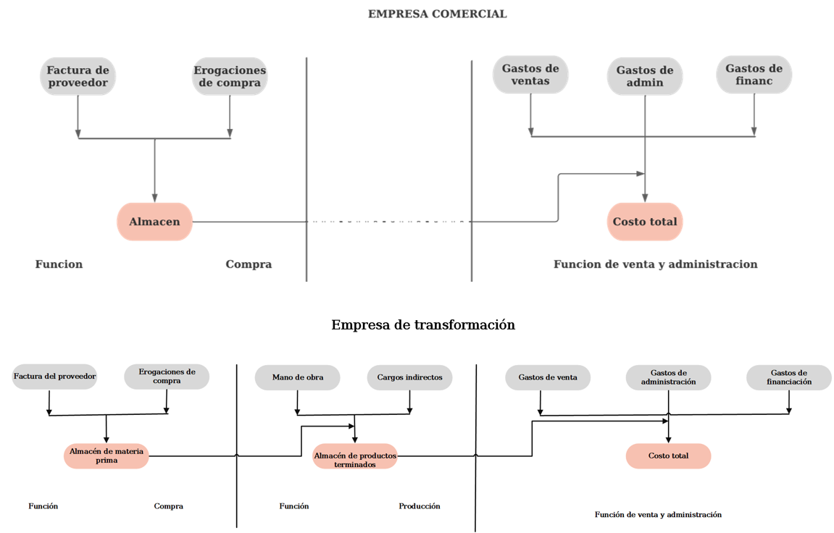
Representación de la empresa comercial y de transformación.

Slide 13
Funciones de una empresa de transformación
Primera función
Segunda función
Tercera función
Está constituida por la compra de materia prima, cuyo costo se forma por el precio de adquisición facturado por los proveedores, más todos aquellos costos inherentes al traslado de la materia prima hasta la propia empresa, tales como fletes, gastos aduanales, impuestos de importación, seguros, etc. Esta función termina en el momento en que la materia prima llega al almacén y se encuentra en condiciones de utilizarse en el proceso de producción.
Es propiamente la actividad adicional; o sea, la función de producción o manufactura, que comprende el conjunto de erogaciones relacionadas con la guarda, custodia y conservación de los materiales en el almacén; la transformación de éstos en productos elaborados mediante la incorporación del esfuerzo humano y el conjunto de diversas erogaciones fabriles. Esta función concluye en el momento en que los artículos elaborados se encuentran en el almacén de artículos terminados disponibles para su venta.
es la de venta y administración y comprende la suma de erogaciones referentes a la guarda, custodia y conservación de los artículos terminados; su publicidad y promoción; el empaque, despacho y entrega de los productos a los clientes; los gastos del departamento de ventas; los gastos de la administración en general y del financiamiento de los recursos ajenos que la empresa necesita para su desenvolvimiento.

Slide 14
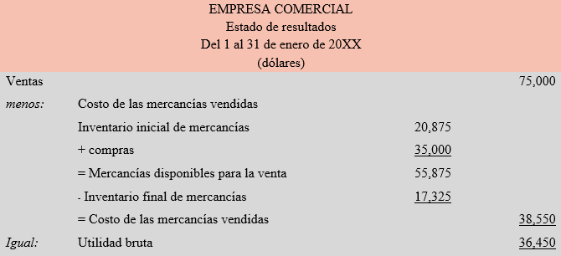
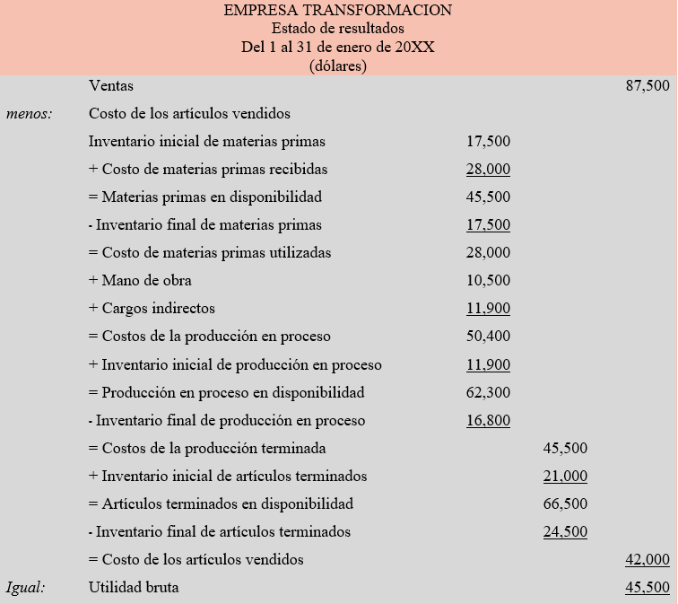
Comparación entre los estados de resultados de una empresa comercial y una de transformación.

Slide 15

Contabilidad de
Costos

Slide 16


La Contabilidad de costos es un sistema de información empleado para predeterminar, registrar, acumular, controlar, analizar, direccionar, interpretar e informar todo lo relacionado con los costos de producción, distribución, venta administración y financiamiento.

Slide 17




Objetivos de la contabilidad de Costos
Contribuir a fortalecer los mecanismos de coordinación y apoyo entre todas las áreas (compras, producción, recursos humanos, finanzas, distribución, ventas, etc.), para el logro de los objetivos de la empresa.
Determinar costos unitarios para establecer estrategias que se conviertan en ventajas competitivas sostenibles y para efectos de evaluar los inventarios de producción en proceso y de artículos terminados.
Controlar los costos incurridos a través de comparaciones con costos previamente establecidos y, en consecuencia, descubrir ineficiencias.
Proporcionar información de costos en forma oportuna a la dirección de la empresa, para una mejor Toma de decisiones.

Slide 18




Características de la Contabilidad de Costos.
Facilita la preparación de informes
Predice el futuro
Es analítica por excelencia
Refleja la reunión de los elementos del costo
Sus periodos contables son mas reducidos
Solo registra operaciones internas

Slide 19
Propositos de la Contabilidad de Costos
Proporcionar informes relativos a costos para:
Ofrecer información para:
Evaluar el inventario: Estado patrimonial
Control de las operaciones y administrativo
Medir los resultados resueltos: Estado de resultado
Planteamiento y toma de decisiones

Slide 20

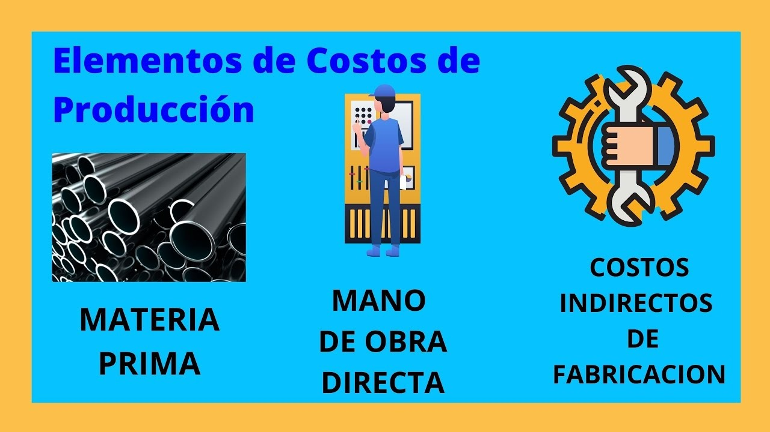
Elementos del Costo
Materia Prima
Esta compuesta por los insumos necesarios para fabricar el producto y que quedan formando parte esencial de el.
2023
Mano de obra
Es el pago al sacrificio físico e intelectual que se require para fabricar un producto o prestar un servicio
Costos Indirectos de Fabricación
Son elementos diferentes a materia prima y mano de obra, pero que se hacen necesarios para fabricar el producto o prestar el servicio.

Slide 21
Clasificación de los elementos
Del costo
De acuerdo a su naturaleza
De acuerdo a su comportamiento con el volume de producción
De acuerdo a como se asignan al producto

Slide 22

De acuerdo a su naturaleza
Es el principal elemento, valor que, en un producto, generalmente forma la mayor parte del costo, dependiendo de su naturaleza.
Materia Prima
Es el segundo elemento del costo. Elemento indispensable en la producción o prestación de servicios, pues por mayor avance científico o técnico en un establecimiento, se requerirá de una persona que supervise y/o controle la operación causando así, un costo de mano de obra.
Mano de obra
Es el tercer elemento del costo, que se conforma por todos los pagos y causaciones diferentes a los anteriores elementos, pero necesarios en la producción o prestación del servicio.
Costos Indirectos de Fabricación

Slide 23
De acuerdo a su comportamiento con el volumen de producción
Son los que permanecen constantes a cualquier nivel de producción o del servicio.
Fijos
Variables
Son aquellos que cambian en forma directamente proporcional al volumen de producción o prestación del servicio.
Son aquellos que varían, pero no en forma proporcional al volumen de producción o prestación del servicio. Por lo cual se hace necesario desglosarlos en fijos y variables.
Semivariables

Slide 24
De acuerdo a como se asignan al producto
Son aquellos que se involucran directamente en la fabricación del producto o en la prestación del servicio, dentro de estos se encuentran la materia prima y la mano de obra. Son de fácil cuantificación a cada unidad fabricada.
Directos
Indirectos
No intervienen en el proceso de producción o del servicio, pero son necesarios para su elaboración. Son de difícil cuantificación a cada unidad fabricada.

Slide 25
Uso de los Costos
Area Contable
Toma de Decisiones
Consiste en asignar a cada unidad de producto una participación razonable del total del costo incurrido por la empresa, y se utiliza basicamente para la valoración de inventarios en el balance y en la determinación del costo de ventas para la elaboración del estado de ganancias y perdidas.
Tiene que ver con la recolección y presentación de información relacionada con los costos de fabricación y manejo de cada tipo de product, de tal forma que sea util para una acertada toma de decisiones por parte de la alta gerencia.
01
02
Control
Planeación
Se refiere al establecimiento de procedimientos de información y análisis de los costos para proveer una adecuada herramienta de diagnostico de frente a los problemas de ineficiencia que puedan presentarse en cualquier momento. Identificar la causa y la localización de la responsabilidad de los problemas, permitirá tomar las medidas correctivas acertadas y en el momento preciso.
04
03
Esta relacionada con la determinación de la estructura de costos y la presentación de los mismos de una manera que sea útil para la estimación de lo que puede esperarse para el futuro, dependiendo de algunos supuestos sobre el ambiente y decisiones que se adopten sobre políticas a seguir como mercadeo, producción.

Slide 26
Concepto de costo
Consideramos costo como el valor monetario de los recursos que se entregan o prometen entregar a cambio de bienes o servicios que se adquieren.

Slide 27
Costos de Producto o Costo Inventariables
Son los costos relacionados con la función de producción; es decir, de materia prima directa, de mano de obra directa y de cargos indirectos. Estos costos se incorporan a los inventarios de materias primas, producción en proceso y artículos terminados, y se reflejan como activo circulante dentro del balance general.
En el momento de la adquisición se incurre en el costo, lo cual puede originar beneficios presentes o futuros y, por lo tanto, tratarse de:
Costos del Periodo o Costos no Inventariables (gastos)
Son los costos que se identifican con intervalos de tiempo y no con los productos elaborados. Se relacionan con las funciones de venta y administración de la empresa. Estos costos no se incorporan a los inventarios: se llevan al estado de resultados a través del renglón de gastos de venta, gastos de administración y gastos financieros, en el periodo en el cual se realizan.
Costos Capitalizables
Son aquellos que se capitalizan como activo fijo o cargos diferidos y después se deprecian o amortizan a medida que se usan o expiran: dan origen a cargos inventariables (costos) o del periodo (gastos).

Slide 28
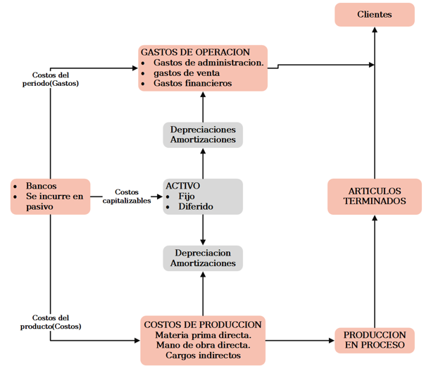
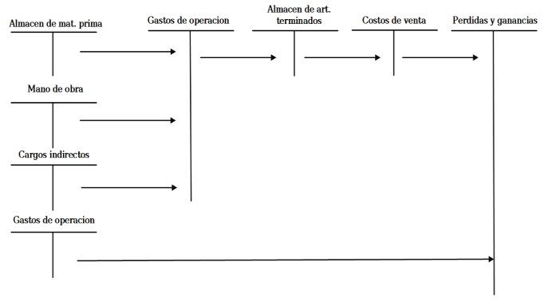
Relación entre los costos del periodo, los costos capitalizables y los costos del producto.

Slide 29


Costo y Gasto
01
02
Costo
Gasto
Es el conjunto de valores incurridos en un periodo perfectamente identificados con el producto que se fabrica. El costo es recuperable.
son valores que se utilizan para cumplir con las funciones de administrar, vender y financiar (costo de Distribución).

Slide 30
a) La función a la que se les asigna
Los costos se relacionan con la función de producción, mientras que los gastos se relacionan con las funciones de venta, administración y financiamiento
Diferencias de costo y gasto
b) Tratamiento contable
Los costos se incorporan a los inventarios de materias primas, producción en proceso y artículos terminados y se reflejan como activo circulante dentro del balance general; los costos de producción se llevan al estado de resultados mediata y paulatinamente; es decir, cuando, y a medida que, los productos elaborados se venden, por lo que afectan el renglón costo de los artículos vendidos.

Slide 31
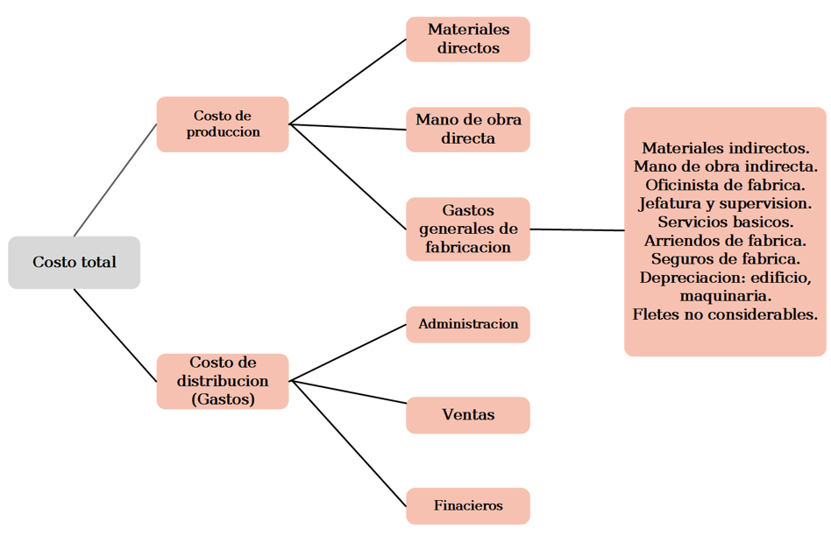

Slide 32

Clasificación de costos
.
Los costos pueden clasificarse de acuerdo con el enfoque que se les dé, por lo tanto, existe un gran número de clasificaciones. Aquí mencionaremos las principales, a saber:

Slide 33
1. La función en que se incurre
a) Costos de producción
Se generan en el proceso de transformar las materias primas en productos elaborados. Son tres elementos los que integran el costo de producción: materia prima directa, mano de obra directa y cargos indirectos.
b) Costos de ventas
Se realizan en el área que se encarga de comercializar los productos terminados. Por ejemplo: sueldos y prestaciones de los empleados del departamento de ventas, comisiones a vendedores, publicidad, etcétera.
c) Costos de administración
Se originan en el área administrativa; o sea, los relacionados con la dirección y manejo de las operaciones generales de la empresa. Por ejemplo: sueldos y prestaciones del director general, del personal de tesorería, de contabilidad, etcétera.
d) Costos financieros
Se originan por la obtención de recursos ajenos que la empresa necesita para su desenvolvimiento.

Slide 34
2. Su identificación
a) Costos directos
Son aquellos que se pueden identificar o cuantificar plenamente con los productos terminados o áreas específicas.
b) Costos indirectos
Son aquellos que no se pueden identificar o cuantificar plenamente con los productos terminados o áreas específicas.

Slide 35
3. El periodo en que se llevan al estado de resultado
a) Costos del producto o costos invetariables
Están relacionados con la función de producción. Estos costos se incorporan a los inventarios de: materias primas, producción en proceso y artículos terminados y se reflejan como activo circulante dentro del balance general. Los costos del producto se llevan al estado de resultados cuando, y a medida que, los productos elaborados se venden, por lo que afectan el
renglón costo de los artículos vendidos.
b) Costos del period o costos no inventariables
Se identifican con intervalos de tiempo y no con los productos elaborados, se relacionan con las Funciones de venta y administración: se llevan al estado de resultados en el periodo en el cual se Incurren.

Slide 36
4. Comportamiento respecto al volumen de producción o venta de artículos terminados
a) Costos fijos
Son aquellos costos que permanecen constantes en su magnitud dentro de un periodo determinado, independientemente de los cambios registrados en el volumen de operaciones realizadas.
b) Costos variables
Son aquellos costos cuya magnitud cambia en razón directa al volumen de las operaciones realizadas.
c) Costos semifijos, semi variables o mixtos
Son aquellos que tienen elementos tanto fijos como variables.

Slide 37
5. El momento en que se determinan los costos
a) Costos históricos
Se determinan con posterioridad a la conclusión del periodo de costos.
b) Costos variables
Se determinan con anterioridad al periodo de costos o durante el transcurso del mismo.

Slide 38
Conclusión
La contabilidad de costos en la actualidad es una herramienta de mucha utilidad para cualquier empresa u organización permitiendo que esa organización funcione de una mejor forma trayéndole como beneficios un mejor manejo administrativo y operativo.
Esto le posibilita a la empresa u organización establecer los costos de producción o comercialización de los artículos que fabrica y comercializa dependiendo del giro que tenga la empresa.
Trayendo como beneficio a la empresa u organización un mejor control interno de su materia prima, materia en producción, productos terminados, así como la determinación de sus gastos indirectos de fabricación.
Y control de sus gastos en mano de obra y otros gastos que se presentan en el proceso de fabricación de un producto terminado hasta el momento de su venta, donde la empresa obtendrá el costo total de su producto.

Slide 39
SISTEMAS CONTABLES
Gracias por su atención

